Slide 1
第7章 DOM（下）
《JavaScript+jQuery交互式Web前端开发（第2版）》

Slide 2
学习目标/Target
掌握节点操作，能够完成节点的获取、创建、添加、移除和复制操作
掌握事件的进阶操作，能够完成事件的监听、移除
熟悉DOM事件流，能够说明事件捕获和事件冒泡的区别

Slide 3
学习目标/Target
掌握事件对象，能够使用事件对象进行事件操作
掌握鼠标事件，能够使用鼠标事件对象进行鼠标操作
掌握键盘事件，能够使用键盘事件对象进行键盘操作

Slide 4
学习目标/Target
掌握元素偏移量操作，能够使用offset系列属性进行元素偏移量操作
掌握元素可视区域操作，能够使用client系列属性进行元素可视区域操作
掌握元素滚动操作，能够使用scroll系列属性进行元素滚动操作

Slide 5
章节概述/ Summary
学习了第6章DOM（上）后，相信读者已经能够通过注册事件和操作元素的方式实现简单的页面交互效果，但是仅仅掌握这些内容还无法满足复杂的Web开发需求。本章将对DOM（下）进行讲解，主要包括DOM的进阶内容，例如，节点操作、事件进阶、事件对象、鼠标事件等。通过本章的学习，读者能够实现更加复杂的页面交互效果。

Slide 6
目录/Contents
7.1
节点操作
7.2
事件进阶
7.3
事件对象

Slide 7
目录/Contents
7.4
鼠标事件
7.5
键盘事件
7.6
元素位置操作

Slide 8
7.1
节点操作

Slide 9

7.1.1 获取节点
先定一个小目标！
掌握节点的获取，能够获取子节点、父节点和兄弟节点

Slide 10
7.1.1 获取节点
1. 获取子节点
在DOM中，document对象代表文档节点，它是文档树的根节点，其他节点可通过获取子节点的方式进行获取。例如，获取首个子节点、获取最后一个子节点等。
当获取的节点不存在时，获取结果为null。

Slide 11
7.1.1 获取节点
获取子节点的常用属性如下表所示。
属性 | 作用
firstChild | 获取当前节点的首个子节点
lastChild | 获取当前节点的最后一个子节点
firstElementChild | 获取当前节点的首个子元素节点
lastElementChild | 获取当前节点的最后一个子元素节点
children | 获取当前节点的所有子元素节点集合
childrenNodes | 获取当前节点的所有子节点集合
注意
childrenNodes属性存在浏览器兼容问题，在IE 6~IE 8中不可以获取文本节点，在IE 9及以上版本和主流浏览器中则可以获取文本节点。

Slide 12
7.1.1 获取节点
2. 获取父节点
使用节点的parentNode属性可以获取父节点，若没有父节点，则获取结果为null。下面通过代码演示如何获取父节点，示例代码如下。
<body>
<div>
<h1>
<span class="child">获取父节点</span>
</h1>
</div>
<script>
var child = document.querySelector('.child');
console.log(child.parentNode); // 获取span元素的父节点，即h1元素
</script>
</body>

Slide 13
7.1.1 获取节点
3. 获取兄弟节点
在DOM中，常用的获取兄弟节点的属性有4个，具体如下表所示。
属性 | 作用
previousSibling | 获取当前节点的上一个兄弟节点
nextSibling | 获取当前节点的下一个兄弟节点
previousElementSibling | 获取当前元素节点的上一个兄弟元素节点
nextElementSibling | 获取当前元素节点的下一个兄弟元素节点
当需要获取的节点不存在时，获取结果为null。以上4个属性存在浏览器兼容问题，在IE9以下版本的IE浏览器中不支持使用。

Slide 14
7.1.2 创建并添加节点
先定一个小目标！
掌握节点的创建与添加，能够创建节点和添加节点

Slide 15

7.1.2 创建并添加节点
在实际开发中，有时需要创建一个新节点并添加到文档中。例如，在某个搜索引擎网站中进行搜索后，搜索框下方的搜索历史记录列表中会增加一个新历史记录，这个新历史记录可以通过创建并添加节点实现。

Slide 16
7.1.2 创建并添加节点
1. 创建节点
创建元素节点可以使用document对象的createElement()方法，由于该方法创建的节点是页面中原本不存在的，所以这种方式也称为动态创建节点。
使用createElement()方法创建节点时，只需将标签名作为参数传入即可，语法格式如下。
document.createElement('tagName');
上述语法格式中，tagName表示标签名。

Slide 17
7.1.2 创建并添加节点
1. 创建节点
下面通过代码演示如何创建节点，示例代码如下。
var div = document.createElement('div');
console.log(div);
上述示例代码通过createElement()方法创建了一个div元素节点。

Slide 18
7.1.2 创建并添加节点
2. 添加节点
DOM提供了appendChild()方法和insertBefore()方法用于添加节点，这两个方法都由父节点的对象调用，关于这两个方法的具体说明如下。
appendChild()方法：将一个节点添加到父节点的所有子节点的末尾。
insertBefore()方法：将一个节点添加到父节点中的指定子节点的前面。该方法需要接收两个参数，第1个参数表示要添加的节点，第2个参数表示父节点中的指定子节点。

Slide 19
7.1.3 移除节点
先定一个小目标！
掌握节点的移除，能够使用removeChild()方法移除节点

Slide 20
7.1.3 移除节点
在实际开发中，有时需要移除节点，DOM提供了removeChild()方法，可以将一个父节点的指定子节点移除。移除节点的语法格式如下。
node.removeChild(child);
上述语法格式中，node表示父节点，child表示node中需要移除的子节点。

Slide 21
7.1.3 移除节点
下面通过代码演示使用removeChild()方法实现单击按钮后移除子节点的效果，示例代码如下。
<body>
<ul>
<li>第1个li元素</li>
<li>第2个li元素</li>
</ul>
<button>移除ul元素的第2个子元素节点</button>
<script>
var ul = document.querySelector('ul');
var btn = document.querySelector('button');
btn.onclick = function () {
ul.removeChild(ul.children[1]);
};
</script>
</body>

Slide 22
7.1.4 【案例】简易留言板
先定一个小目标！
掌握简易留言板的案例，能够编写代码实现案例

Slide 23
7.1.4 【案例】简易留言板
1. 搭建页面结构
简易留言板由展示区和发布区组成。展示区由无序列表搭建而成，用于展示发布的留言，默认情况下展示区的内容为空；发布区由文本域和按钮组成，用于发布留言。通过单击“发布”按钮可以将文本域中的留言内容发布到展示区。

Slide 24
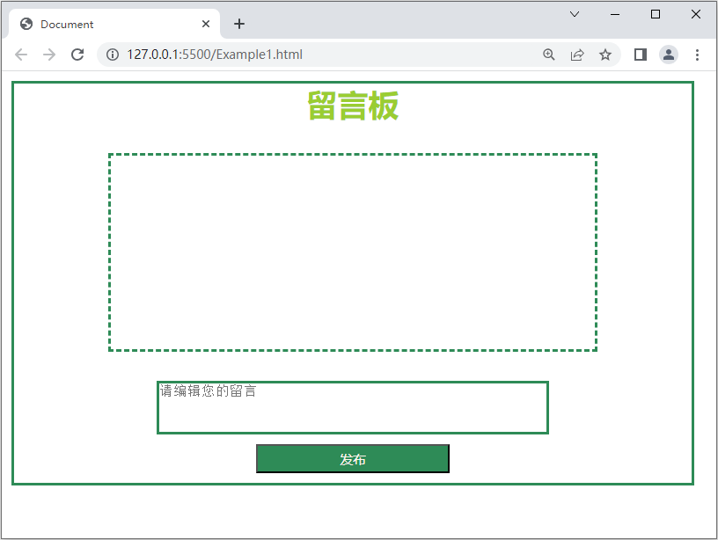
7.1.4 【案例】简易留言板

Slide 25
7.1.4 【案例】简易留言板
2. 实现单击“发布”按钮发表留言的功能
首先获取button、textarea和ul元素，并为获取的button元素注册单击事件，然后在对应的事件处理函数中创建li元素节点，将文本域中的文本设置为li元素节点的元素内容，最后将li元素节点添加到ul元素的子节点列表中。为了提高用户体验，当用户单击“发布”按钮后，如果文本域中的内容为空，需要弹出一个内容为“您没有输入内容”的警告框。

Slide 26
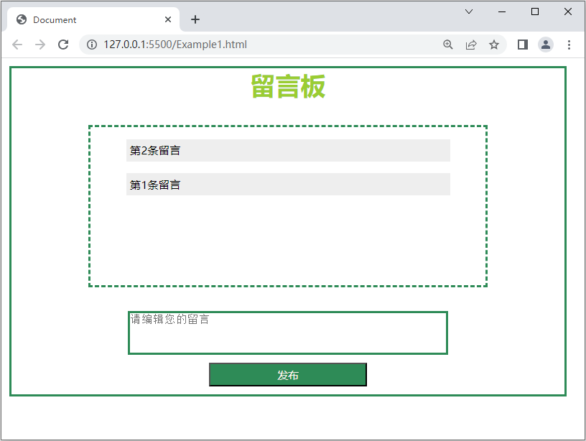
7.1.4 【案例】简易留言板
首先在文本域中编辑两条留言，然后单击“发布”按钮，发送留言的运行结果如下图所示。

Slide 27
7.1.4 【案例】简易留言板
3. 实现删除留言的功能
首先为展示区中的留言添加“删除”按钮，将按钮的类名设置为remove，内容为删除，然后注册单击事件，实现单击按钮后删除该按钮的li元素。
var button = document.createElement('button');
button.className = 'remove';
button.innerHTML = '删除';
button.onclick = function () {
ul.removeChild(this.parentNode);
};
li.appendChild(button);

Slide 28
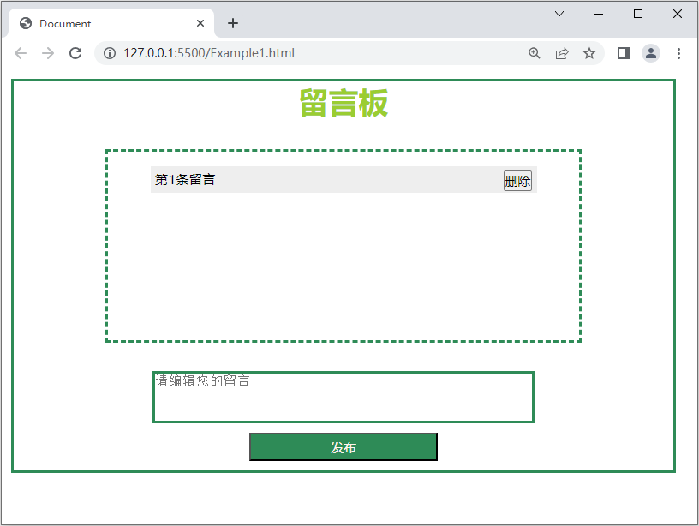
7.1.4 【案例】简易留言板
首先在文本域中编辑两条留言，并单击“发布”按钮，然后单击第2条留言中的“删除”按钮。删除留言的运行结果如下图所示。

Slide 29
7.1.5 复制节点
先定一个小目标！
掌握节点的复制，能够使用cloneNode()方法复制节点

Slide 30
7.1.5 复制节点
在实际开发中，有时会需要用到多个相同的节点，虽然使用连续创建相同节点的方式也能够实现，但是该方式的实现过程非常烦琐，会增加代码量，为此，可以使用DOM提供的cloneNode()方法复制节点。

Slide 31
7.1.5 复制节点
使用cloneNode()方法复制节点的示例代码如下。
node.cloneNode(deep)
在上述示例代码中，node表示需要被复制的节点。cloneNode()方法被调用后会返回节点对象的副本，该方法中的deep参数为可选参数，默认值为false，表示只复制节点本身，不复制节点内部的子节点，如果设置为true，表示复制节点本身及节点内部所有的子节点。

Slide 32
7.2
事件进阶

Slide 33
7.2.1 事件监听
先定一个小目标！
掌握事件的监听，能够完成事件的监听

Slide 34
7.2.1 事件监听
通过事件属性的方式注册事件时，一个事件类型只能注册一个事件处理函数，而通过事件监听的方式注册事件时，可以给一个事件类型注册多个事件处理函数。

Slide 35
7.2.1 事件监听
事件监听存在浏览器兼容问题，在早期版本的IE浏览器（IE 6~IE 8）中，事件监听的语法格式如下。
element.attachEvent(type, callback);
上述语法格式中，attachEvent()方法可以为对象添加事件监听，该方法中的第1个参数type表示为对象注册的事件类型，带有on前缀，如onclick；第2个参数callback表示事件处理函数。

Slide 36
7.2.1 事件监听
在新版浏览器（如IE 9及之后的版本、Chrome、Firefox）中，事件监听的语法格式如下。
element.addEventListener(type, callback, [capture]);
上述语法格式中，addEventListener()方法可以为对象添加事件监听，该方法的第1个参数type表示为对象注册的事件类型，不带on前缀；第2个参数callback表示事件处理函数；第3个参数capture是可选参数，默认值为false，表示在事件冒泡阶段完成事件处理，将其设置为true时，表示在事件捕获阶段完成事件处理。

Slide 37

7.2.1 事件监听
通过事件监听的方式添加的多个事件处理函数具有触发顺序，浏览器的类型也会影响触发顺序。

Slide 38
7.2.1 事件监听
下面以在Chrome浏览器中进行事件监听为例，演示addEventListener()方法的使用，示例代码如下。
<body>
<div id="t">test</div>
<script>
var obj = document.getElementById('t');
// 添加第1个事件处理函数
obj.addEventListener('click', function () {
console.log('one');
});
// 添加第2个事件处理函数
obj.addEventListener('click', function () {
console.log('two');
});
</script>
</body>

Slide 39
7.2.2 事件移除
先定一个小目标！
掌握事件的移除，能够完成事件的移除

Slide 40
7.2.2 事件移除
在实际开发中，有时需要对页面中的事件进行移除。例如，页面中领取优惠券的按钮，限定每个用户只能领取1张优惠券，当单击按钮的次数大于1时，领取优惠券的按钮不再生效，此时就可以将领取优惠券的按钮移除。不同方式注册的事件移除方式不同，并且需要考虑兼容性问题。

Slide 41
7.2.2 事件移除
移除通过事件属性的方式注册的事件，语法格式如下。
element.onclick = null;
上述语法格式中，将单击事件的属性设置为null即可移除事件。
移除通过事件监听的方式注册的事件，语法格式如下。
element.detachEvent(type, callback); // 适用于早期版本的IE浏览器
element.removeEventListener(type, callback); // 适用于新版的浏览器
上述语法格式中，type表示要移除的事件类型，callback表示事件处理函数，与注册事件的处理函数相同。

Slide 42
7.2.2 事件移除
下面通过代码演示如何将事件移除，示例代码如下。
<body>
<div id="t">test</div>
<script>
var obj = document.getElementById('t');
// 定义事件处理函数
function test() {
console.log('test');
}
obj.addEventListener('click', test); // 事件监听
obj.removeEventListener('click', test); // 事件移除
</script>
</body>

Slide 43
7.2.3 DOM事件流
先定一个小目标！
熟悉DOM事件流，能够说明DOM事件流的3个阶段

Slide 44
7.2.3 DOM事件流
当事件发生时，事件会在发生事件的元素节点与DOM树的根节点之间按照特定的顺序进行传播，这个事件传播的过程就是事件流。

Slide 45
7.2.3 DOM事件流
事件流分为事件捕获和事件冒泡。事件捕获由网景公司的团队提出，指的是事件流传播的顺序应该是从DOM树的根节点一直到发生事件的节点；事件冒泡由微软公司的团队提出，指的是事件流传播的顺序应该是从发生事件的节点到DOM树的根节点。

Slide 46
7.2.3 DOM事件流
W3C对网景公司和微软公司提出的方案进行了中和处理，将DOM事件流分为3个阶段，具体如下。
事件捕获阶段：事件从document节点自上而下向目标节点传播的阶段。
事件目标阶段：事件流到达目标节点后，运行相应的事件驱动程序的阶段。
事件冒泡阶段：事件从目标节点自下而上向document节点传播的阶段。

Slide 47
7.2.3 DOM事件流
当事件发生后，浏览器首先进行事件捕获，但不会对事件进行处理，然后进入事件目标阶段，运行目标节点的事件驱动程序，最后进入事件冒泡阶段，逐级对事件进行处理。
下面以一个包含div元素的页面为例，展示事件流的具体过程，如下图所示。

Slide 48
7.3
事件对象

Slide 49
7.3.1 获取事件对象
先定一个小目标！
掌握事件对象的获取，能够实现事件对象的获取

Slide 50
7.3.1 获取事件对象
在不同的浏览器中，获取事件对象的方式并不相同。在早期版本的IE浏览器中，只能通过window对象获取事件对象；在新版的浏览器中，通过事件处理函数即可获取事件对象。

Slide 51
7.3.1 获取事件对象
早期版本的IE浏览器获取事件对象的语法格式如下。
var 事件对象 = window.event;
新版的浏览器获取事件对象的语法格式如下。
元素对象.事件属性 = function (event) {};
在上述语法格式中，当事件被触发时会产生事件对象，JavaScript会将其以参数的形式传给事件处理函数，所以在事件处理函数中需要使用一个形参接收事件对象event，参数名称可以自定义。

Slide 52
7.3.1 获取事件对象
下面通过代码演示事件对象的使用，示例代码如下。
<body>
<button id="btn">获取event事件对象</button>
<script>
var btn = document.getElementById('btn');
btn.onclick = function (e) {
var event = e || window.event; // 获取事件对象的兼容处理
console.log(event);
};
</script>
</body>

Slide 53
7.3.2 事件对象的常用属性和方法
先定一个小目标！
掌握事件对象的常用属性和方法，能够灵活应用事件对象的常用属性和方法

Slide 54
7.3.2 事件对象的常用属性和方法
在事件发生后，通过事件对象的属性和方法可以获取触发事件的对象和事件类型等信息，事件对象的常用属性和方法如下表所示。
属性/方法 | 作用 | 兼容浏览器
target | 获取触发事件的对象 | 新版浏览器
srcElement | 获取触发事件的对象 | 早期版本的IE浏览器
type | 获取事件的类型 | 所有浏览器
stopPropagation() | 阻止事件冒泡 | 新版浏览器
cancelBubble | 阻止事件冒泡 | 早期版本的IE浏览器
preventDefault | 阻止默认事件（默认行为） | 新版浏览器
returnValue | 阻止默认事件（默认行为） | 早期版本的IE浏览器

Slide 55
7.3.2 事件对象的常用属性和方法
1. 获取触发事件的对象
在事件处理函数的内部可以使用this关键字获取当前触发事件的对象，除了这种方式，还可以使用target属性获取（早期版本的IE浏览器中使用srcElement属性获取）。通常，这两种方式返回的对象是同一个对象。

Slide 56
7.3.2 事件对象的常用属性和方法
下面通过代码演示如何使用this关键字和target属性获取触发事件的对象，示例代码如下。
<body>
<div>单击</div>
<script>
var div = document.getElementsByTagName('div')[0];
// 获取事件对象和触发事件的对象，并完成兼容处理
div.onclick = function (e) {
var e = e || window.event;
var target = e.target || e.srcElement;
console.log(target); // 输出结果为：<div>单击</div>
console.log(this); // 输出结果为：<div>单击</div>
};
</script>
</body>

Slide 57
7.3.2 事件对象的常用属性和方法
2. 阻止元素的默认行为
在HTML中，有些元素自身拥有一些默认的行为，例如，使用<a>标签创建的链接被单击时，浏览器会自动跳转到href属性设置的URL地址；单击表单的提交按钮后，浏览器会自动将表单数据提交到指定的服务器处理。

Slide 58
7.3.2 事件对象的常用属性和方法
在实际开发中，有时需要阻止元素的默认行为。在事件处理函数中，可以使用return false阻止元素的默认行为，也可以使用preventDefault()方法实现。
注意
只有当事件对象的cancelable属性设置为true时，才可以使用preventDefault()方法实现阻止元素的默认行为。在早期版本的IE浏览器中不支持preventDefault()方法，可以将returnValue属性设置为false实现阻止元素的默认行为。

Slide 59
7.3.2 事件对象的常用属性和方法
下面通过代码演示如何阻止<a>标签的默认行为。
<body>
<a href="test.html">单击</a>
<script>
var a = document.querySelector('a');
a.onclick = function (e) {
if (window.event) {
window.event.returnValue = false; // 早期版本IE浏览器
} else {
e.preventDefault(); // 新版浏览器
}
};
</script>
</body>

Slide 60
7.3.2 事件对象的常用属性和方法
3. 阻止事件冒泡
在实际开发中，使用stopPropagation()方法可以阻止事件冒泡，在早期版本的IE浏览器中可以使用cancelBubble属性阻止事件冒泡。

Slide 61
7.3.2 事件对象的常用属性和方法
4. 事件委托
在日常生活中，为了提升快递的派送效率，快递员会把快递存放到相关代收机构，然后让客户自行领取，这种处理方式称为委托。DOM中的事件委托是指当事件被触发时，将需要做的事委托给父元素处理。

Slide 62
7.3.2 事件对象的常用属性和方法
4. 事件委托
事件委托（或称为事件代理）的原理是将子节点对应的事件注册给父节点，并通过事件冒泡的原理影响到每个子节点。事件委托的优势如下。
当一个父节点中所有子节点的事件处理函数相同时，不必为每个子节点注册事件。
当父节点中的子节点需要动态地增加时，不必为新增加的子节点注册事件。

Slide 63
7.3.2 事件对象的常用属性和方法
下面通过代码演示事件委托的过程。
<body>
<ul>
<li>星期一</li>
<li>星期二</li>
<li>星期三</li>
<li>星期四</li>
<li>星期五</li>
</ul>
<script>
var ul = document.querySelector('ul');
ul.addEventListener('click', function (e) {
e.target.style.backgroundColor = 'grey';
});
</script>
</body>

Slide 64
7.4
鼠标事件

Slide 65
7.4.1 常用的鼠标事件
先定一个小目标！
掌握鼠标事件，能够使用鼠标事件对象进行鼠标操作

Slide 66
7.4.1 常用的鼠标事件
在实际开发中，经常会用到鼠标事件，例如，使用鼠标拖曳状态框，调整显示位置；鼠标指针滑过时，切换Tab栏显示的内容等。下面列举常用的鼠标事件，如下表所示。
事件名称 | 事件触发时机
click | 当单击时触发
dblclick | 当双击时触发
mouseover | 当鼠标指针移入时触发（当前元素与其子元素都触发）
mouseout | 当鼠标指针移出时触发（当前元素与其子元素都触发）
mouseenter | 当鼠标指针移入时触发（子元素不触发）
mouseleave | 当鼠标指针移出时触发（子元素不触发）
mousedown | 当按任意鼠标按键时触发
mouseup | 当释放任意鼠标按键时触发
mousemove | 在元素内当鼠标指针移动时持续触发

Slide 67
7.4.1 常用的鼠标事件
下面通过代码演示鼠标事件的使用，示例代码如下。
<script>
var trs = document.querySelectorAll('tr');
for (var i = 0; i < trs.length; i++) {
trs[i].onmouseover = function () {
this.className = 'bg';
};
trs[i].onmouseout = function () {
this.className = '';
};
}
</script>

Slide 68

7.4.1 常用的鼠标事件
多学一招
禁用右键菜单和选中文本
在项目开发中，有时需要禁用右键菜单和选中文本。在DOM中，打开右键菜单时会触发contextmenu事件，选中文本时会触发selectstart事件，在事件处理函数中阻止默认行为，即可实现禁用。

Slide 69
7.4.1 常用的鼠标事件
多学一招
（1）禁用右键菜单
contextmenu事件主要控制何时显示上下文菜单，用于取消默认的上下文菜单，示例代码如下。
document.addEventListener('contextmenu', function (e) {
e.preventDefault();
});

Slide 70
7.4.1 常用的鼠标事件
多学一招
（2）禁用选中文本
selectstart事件在鼠标开始选择文字时触发，如果禁止鼠标选中文本，则需要阻止该事件的默认行为，示例代码如下。
document.addEventListener('selectstart', function (e) {
e.preventDefault();
});

Slide 71
7.4.2 鼠标事件对象
先定一个小目标！
掌握鼠标事件对象，能够灵活应用常用的鼠标事件属性

Slide 72
7.4.2 鼠标事件对象
在项目开发过程中，经常会使用鼠标事件属性获取当前鼠标指针的位置信息。常用的鼠标事件属性如下表所示。
属性 | 说明
clientX | 鼠标指针位于浏览器页面当前窗口可视区的水平坐标（X轴坐标）
clientY | 鼠标指针位于浏览器页面当前窗口可视区的垂直坐标（Y轴坐标）
pageX | 鼠标指针位于文档的水平坐标（X轴坐标），IE 6~IE 8不兼容
pageY | 鼠标指针位于文档的垂直坐标（Y轴坐标），IE 6~IE 8不兼容
screenX | 鼠标指针位于屏幕的水平坐标（X轴坐标）
screenY | 鼠标指针位于屏幕的垂直坐标（Y轴坐标）

Slide 73
7.4.2 鼠标事件对象
IE 6~IE 8浏览器不兼容pageX属性和pageY属性。因此，在项目开发时需要对IE 6~IE 8浏览器进行兼容处理，示例代码如下。
var pageX = event.pageX || event.clientX + (document.body.scrollLeft || document.documentElement.scrollLeft);
var pageY = event.pageY || event.clientY + (document.body.scrollTop || document.documentElement.scrollTop);

Slide 74
7.4.3 【案例】图片跟随鼠标指针移动
先定一个小目标！
掌握图片跟随鼠标指针移动的案例，能够编写代码实现案例

Slide 75
7.4.3 【案例】图片跟随鼠标指针移动
本案例要求实现图片跟随鼠标指针移动的效果。在实现该效果的过程中，需要使用鼠标移动事件mousemove，每次鼠标移动时，都会获得最新的鼠标指针坐标，将X坐标和Y坐标作为图片的top值和left值就可以实现图片的移动。

Slide 76
7.4.4 【案例】下拉菜单
先定一个小目标！
掌握下拉菜单的案例，能够编写代码实现案例

Slide 77
7.4.4 【案例】下拉菜单
在实际开发中，为了使页面信息分类明确、层次清晰，经常会开发下拉菜单的功能，下拉菜单在网站中的应用也非常广泛，例如，鼠标指针经过下拉菜单时，显示当前下拉框中的内容，并隐藏其他下拉菜单内容。

Slide 78
7.5
键盘事件

Slide 79
7.5.1 常用的键盘事件
先定一个小目标！
掌握常用的键盘事件，能够使用键盘事件对象进行键盘操作

Slide 80
7.5.1 常用的键盘事件
在实际开发中，经常会用到键盘事件，例如，使用键盘上的数字按键输入数字；使用键盘上的Delete键删除内容等。下面列举常用的键盘事件，如下表所示。
事件名称 | 事件触发时机
keypress | 按键盘按键时触发（“Shift”“Fn”“Caps Lock等非字符键除外）
keydown | 按键盘按键时触发
keyup | 键盘按键弹起时触发

Slide 81
7.5.1 常用的键盘事件
键盘事件触发后，通过事件对象的keyCode属性可以获取键码，从而确定用户按的按键。需要注意的是，keypress事件获得的键码是ASCII，keydown事件和keyup事件获得的键码是虚拟键码。keypress事件区分字母大小写，keydown事件和keyup事件不区分字母大小写。

Slide 82
7.5.1 常用的键盘事件
下面介绍一些常见的虚拟键码和代表的按键。
虚拟键码48~57：代表横排数字键0~9。
虚拟键码65~90：代表字母键A~Z。
虚拟键码13：代表“Enter”键。
虚拟键码27：代表“Esc”键。
虚拟键码32：代表“Space”键。即空格键。
虚拟键码37~40：代表方向键左（←）、上（↑）、右（→）、下（↓）。

Slide 83
7.5.2 键盘事件对象
先定一个小目标！
掌握键盘事件对象，能够灵活应用键盘事件对象

Slide 84
7.5.2 键盘事件对象
键盘事件也有相应的键盘事件对象KeyBoardEvent，该对象是与键盘事件相关的一系列信息的集合。根据键盘事件对象中的keyCode属性可以得到相应的ASCII值，从而判断用户按了哪个按键。

Slide 85
7.5.2 键盘事件对象
下面通过代码进行演示。要求检测用户是否按了键盘上的“A”键，如果用户按了“A”键，就把光标定位到文本框内，示例代码如下。
<body>
<input type="text">
<script>
var search = document.querySelector('input');
document.addEventListener('keyup', function (e) {
if (e.keyCode === 65) {
search.focus();
}
});
</script>
</body>

Slide 86
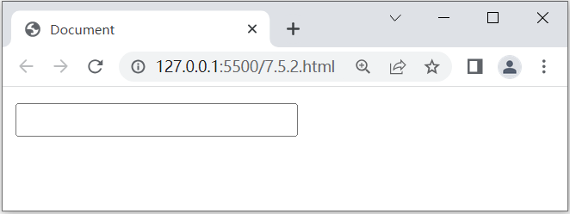
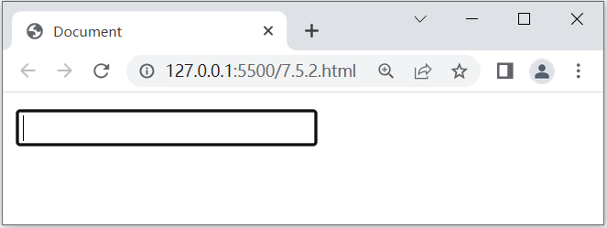
7.5.2 键盘事件对象
保存代码，在浏览器中进行测试，页面中的文本框效果如下图所示。
上图展示了一个空的文本框，按下键盘上的“A”键后的运行结果如下图所示。

Slide 87
7.5.3 【案例】文本框提示信息
先定一个小目标！
掌握文本框提示信息的案例，能够编写代码实现案例

Slide 88
7.5.3 【案例】文本框提示信息
在现实生活中，网上购物已经十分普遍，我们经常会使用快递单号查询功能查看商品的物流信息状态。一些网站为了让用户看清楚输入的内容，会在用户输入快递单号时，在文本框的上方显示一个提示框，将用户输入的快递单号放大。
下面将通过案例演示文本框提示信息，本案例要求当用户在文本框中输入快递单号时，文本框的上方能够显示一个提示框，自动放大快递单号，如果用户没有输入快递单号，需要隐藏自动放大的快递单号。

Slide 89
7.6
元素位置操作

Slide 90
7.6.1 元素偏移量操作
先定一个小目标！
掌握元素偏移量操作，能够使用offset系列属性进行元素偏移量操作

Slide 91
7.6.1 元素偏移量操作
元素偏移量（offset）是指页面中元素相对于文档区域左上角的位置和大小。在实际开发中，通过offset系列属性可以获取元素的位置、大小等。offset系列属性如下表所示。
属性 | 说明
offsetParent | 向上层查找最近的设置定位的父元素，或最近的table、td、th、body元素，返回找到的元素
offsetLeft | 获取元素相对其offsetParent元素左边界的偏移量
offsetTop | 获取元素相对其offsetParent元素上边界的偏移量
offsetWidth | 获取元素（包括padding、border和内容区域）宽度
offsetHeight | 获取元素（包括padding、border和内容区域）高度

Slide 92
7.6.1 元素偏移量操作
offset系列属性都是只读的，获取的结果为数字型像素值。定位是指元素的CSS样式中设置了position定位。使用offsetParent属性查找父元素时，如果父元素没有设置定位，则继续向上层查找祖先元素。
若元素的display设置为none，则offsetParent属性会返回null；若元素的position被设置为fixed，则offsetParent属性不会返回null，而是会指向最近的固定定位的祖先元素，如果不存在祖先元素，就会指向根元素。

Slide 93
7.6.1 元素偏移量操作
多学一招
offset系列属性与style属性的区别
offset系列属性和style属性都可以获得元素样式的属性和位置，但是二者具有一定的区别，具体如下表所示。
offset系列属性 | style属性
offset系列属性可以得到任意样式表中样式值 | style属性只能得到行内样式表中的样式值
offset系列属性获得的数值不带有单位 | style.width获得的是带有单位的字符串
offsetWidth包含padding、border、width的值 | style.width获得的是不包含padding、border的值
offsetWidth是只读属性，只能获取不能赋值 | style.width是可读写属性，可以获取也可以赋值

Slide 94

7.6.1 元素偏移量操作
多学一招
需要注意的是，offset系列属性是只读属性，只能获取元素的宽度，而style属性可以通过赋值修改元素样式。当需要获取元素的大小或位置时，使用offset系列属性更合适；当需要给元素更改值时，使用style属性更合适。

Slide 95
7.6.2 【案例】模态框拖曳效果
先定一个小目标！
掌握模态框拖曳效果的案例，能够编写代码实现案例

Slide 96
7.6.2 【案例】模态框拖曳效果
模态框拖曳效果是常见的网页特效之一，在实现模态框拖曳效果时，需要使用offset系列的相关属性实现模态框的移动。
本案例要求单击页面中的“单击，登录会员…”区域会弹出一个登录会员的模态框，该模态框是表单结构，在模态框上单击鼠标并拖动鼠标时，模态框会跟随鼠标指针进行移动。当鼠标左键抬起时，模态框会停止在鼠标指针当前位置。单击模态框右上角的“关闭”按钮，可以隐藏模态框。

Slide 97
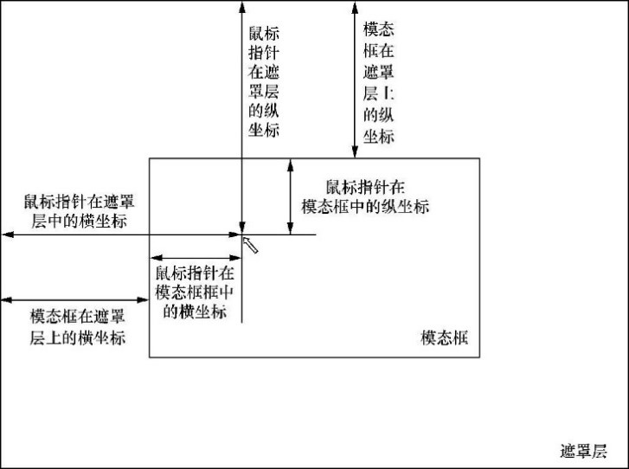
7.6.2 【案例】模态框拖曳效果
为了快速地实现模态框拖曳效果，下面通过绘制设计图来分析鼠标指针在遮罩层上的纵坐标和横坐标，以及模态框在遮罩层上的left值和top值，设计图如下图所示。

Slide 98
7.6.3 元素可视区域操作
先定一个小目标！
掌握元素可视区域操作，能够灵活应用client系列属性

Slide 99
7.6.3 元素可视区域操作
元素可视区是指页面元素在当前浏览器窗口中的可见部分。通过client系列属性可以获取元素的可视区域，例如，获取元素的边框大小、元素大小。client系列属性如下表所示。
属性 | 说明
clientLeft | 获取元素左边框的大小
clientTop | 获取元素上边框的大小
clientWidth | 获取元素的宽度，包括padding，不包括border、margin和垂直滚动条
clientHeight | 获取元素的高度，包括padding，不包括border、margin和水平滚动条

Slide 100
7.6.3 元素可视区域操作
client系列属性都是只读的，获取结果为数字型像素值。当内容区域超出容器大小时，clientWidth属性和clientHeight属性仍然按照CSS中设置的宽度、高度和padding来计算。

Slide 101
7.6.3 元素可视区域操作
下面通过一个案例演示client系列属性的使用。
本案例要求首先在页面中创建一个div元素，并给div元素填充内容，使填充内容超出div元素的高度，然后获取div元素的clientLeft、clientTop和clientHeight的属性值，

Slide 102
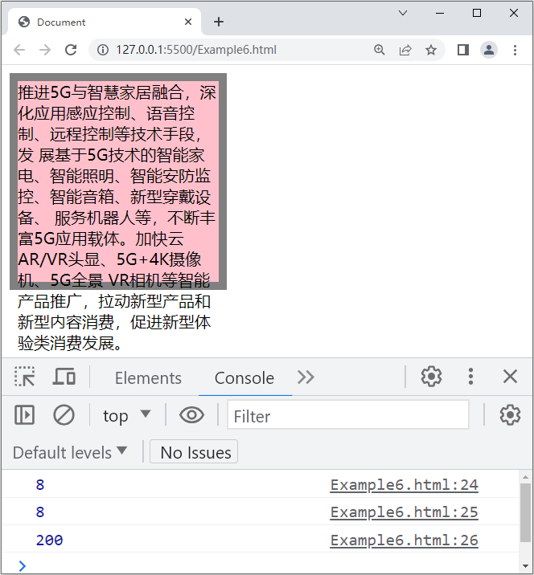
7.6.3 元素可视区域操作
在浏览器中测试，运行结果如下图所示。

Slide 103
7.6.4 元素滚动操作
先定一个小目标！
掌握元素滚动操作，能够灵活应用scroll系列属性

Slide 104
7.6.4 元素滚动操作
当元素的内容超出元素本身的大小时，可以通过设置overflow:auto样式允许元素出现滚动条。对于元素的滚动条操作，可以使用scroll系列属性来完成。scroll系列属性可以获取或设置元素的滚动距离、宽度、高度等。scroll系列属性如下表所示。
属性 | 说明
scrollLeft | 获取或设置元素被“卷去”的左侧距离
scrollTop | 获取或设置元素被“卷去”的上方距离
scrollWidth | 获取元素内容的完整宽度，不含边框
scrollHeight | 获取元素内容的完整高度，不含边框

Slide 105
7.6.4 元素滚动操作
scroll系列属性获取的结果为数字型像素值，scrollWidth属性和scrollHeight属性都是只读的，不能修改，而scrollLeft属性和scrollTop属性允许修改。

Slide 106
7.6.4 元素滚动操作
若要在元素滚动时运行特定操作，可以通过scroll事件完成。
下面通过一个案例演示如何在div元素滚动时获取滚动信息，本案例要求首先在页面中创建一个具有滚动条的div元素，并给div元素填充内容，然后实现当div元素滚动时在控制台输出scrollTop和scrollHeight的值。

Slide 107
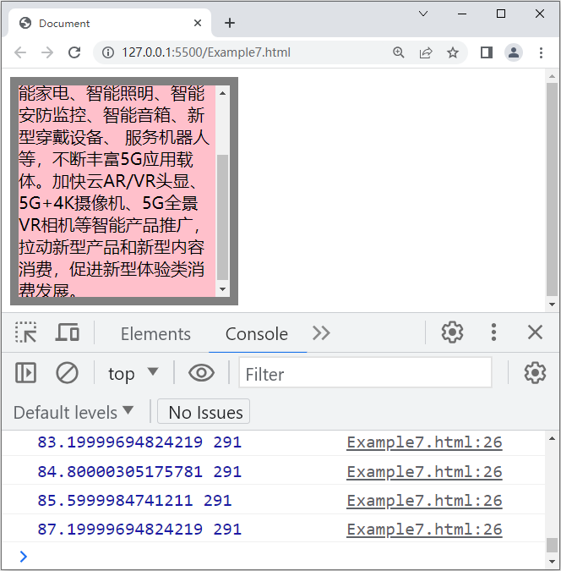
7.6.4 元素滚动操作
在浏览器中测试，运行结果如下图所示。

Slide 108
本章小结
本
章
小
结
本章主要对DOM（下）进行讲解，首先讲解了节点操作；然后讲解了事件进阶和事件对象，其中，事件进阶包括事件监听、事件移除和DOM事件流，事件对象包括获取事件对象以及事件对象的常用属性和方法；最后讲解了鼠标事件、键盘事件和元素位置操作，在元素位置操作中，主要讲解了元素偏移量操作、元素可视区操作和元素滚动操作。通过本章的学习，读者应能够更加全面地认识DOM，并运用DOM相关知识编写一些交互性强的页面。

